Slide 1
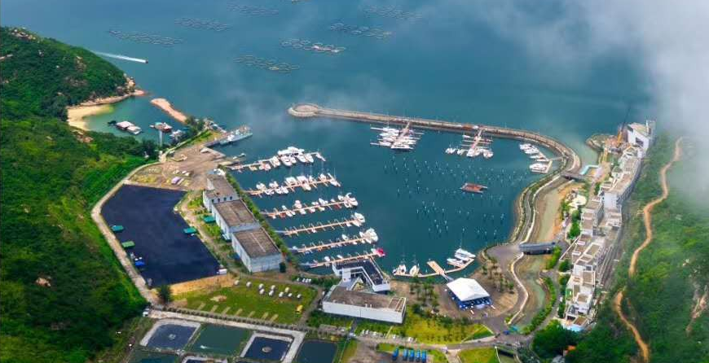
深圳七星湾试驾场地
试驾场地位于深圳龙岗区黄金海岸带，即南澳街道东山社区七星湾，交通便利，西部沿海高速，面积达2万平方米，路面平整，车流量少，海景试驾，环境优美，集生态环保于一体，是深圳南澳景区唯一试驾场地。

Slide 2
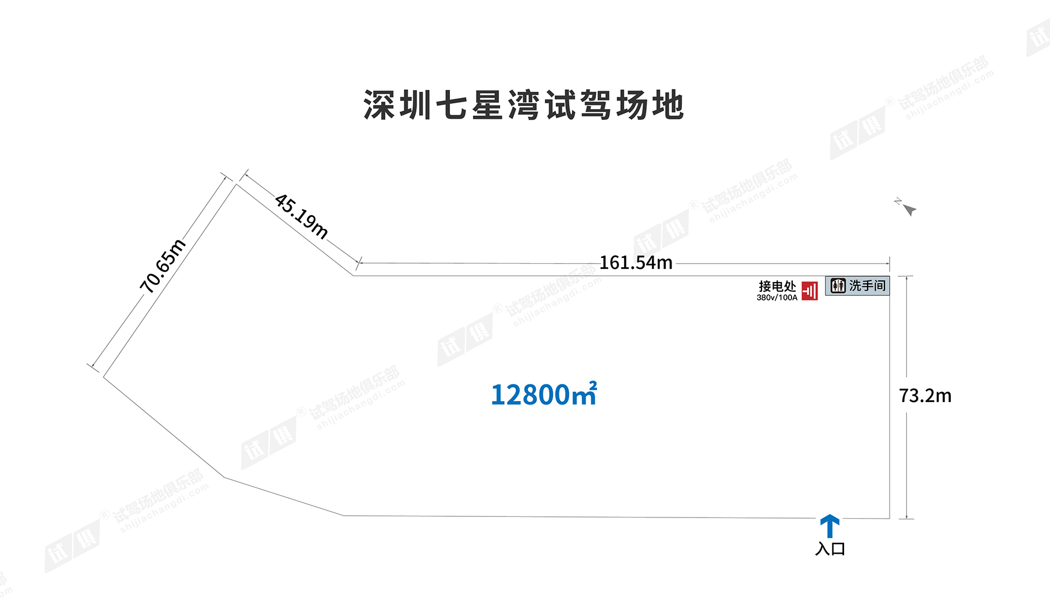
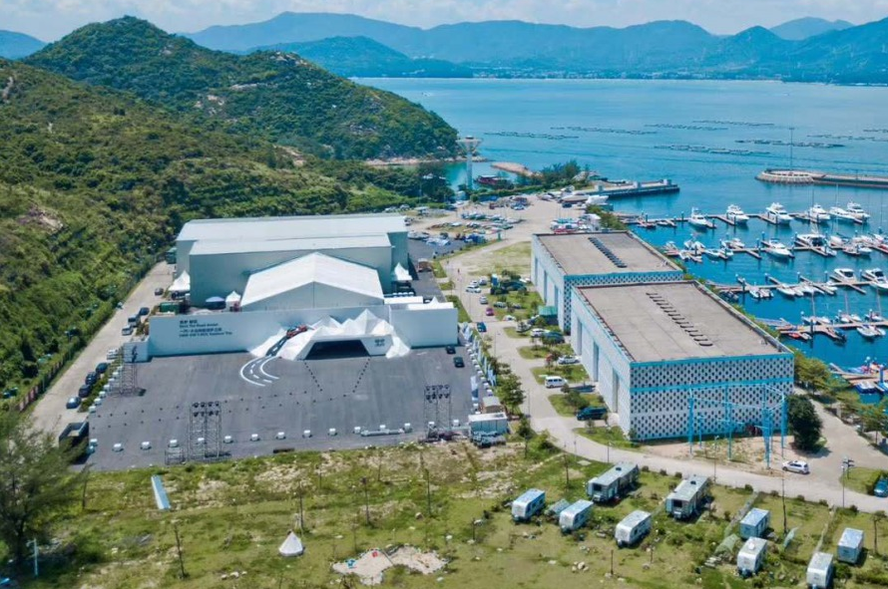
场地费用：6万/天
场地面积：长160m 宽80m 柏油地面 全封闭
供电供水：380v/100A 方便接水 固定洗手间
配套设施：停车位

Slide 3
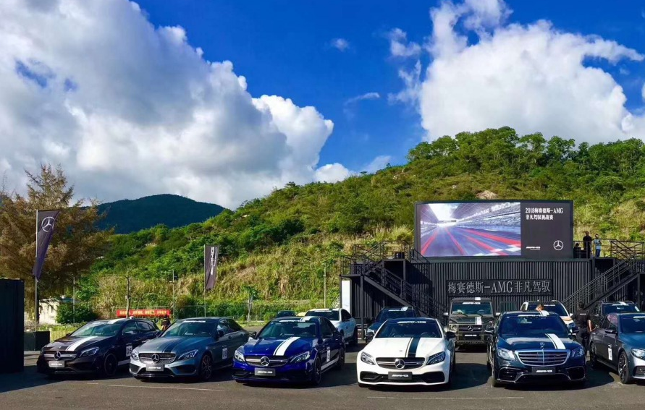
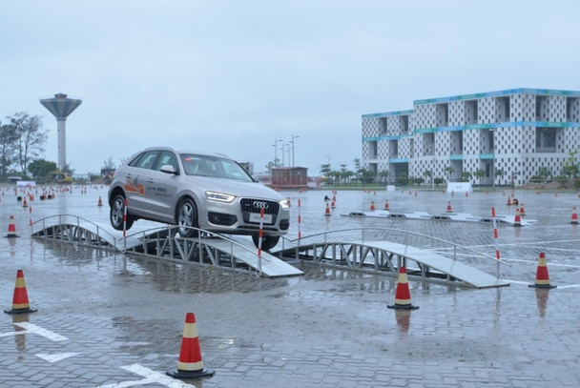
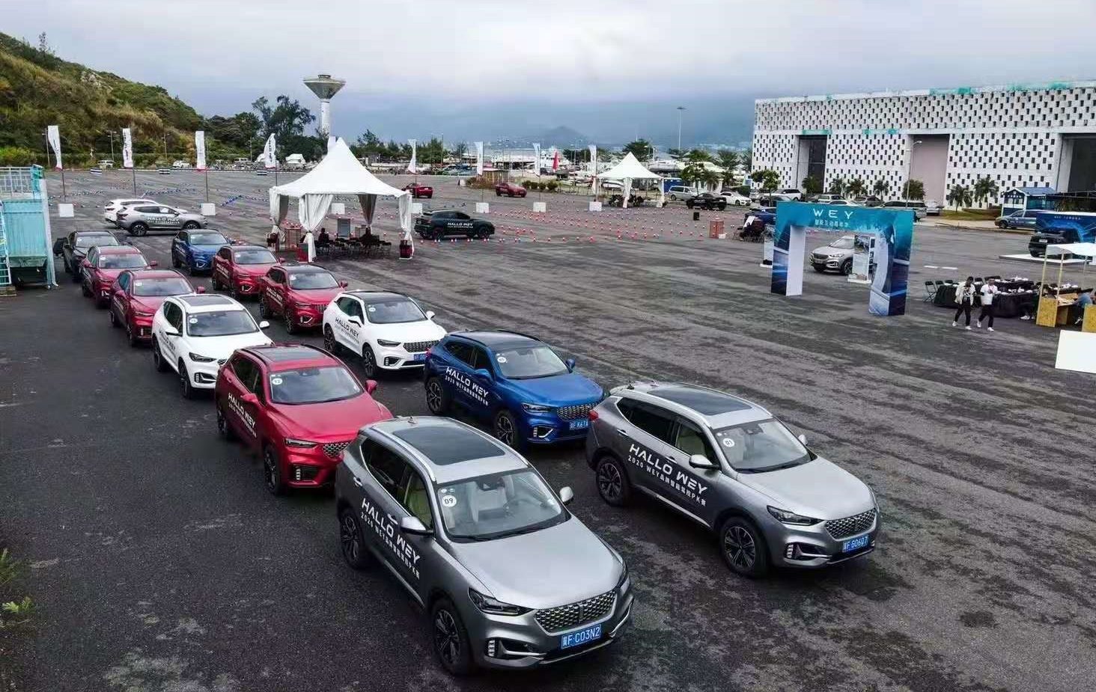
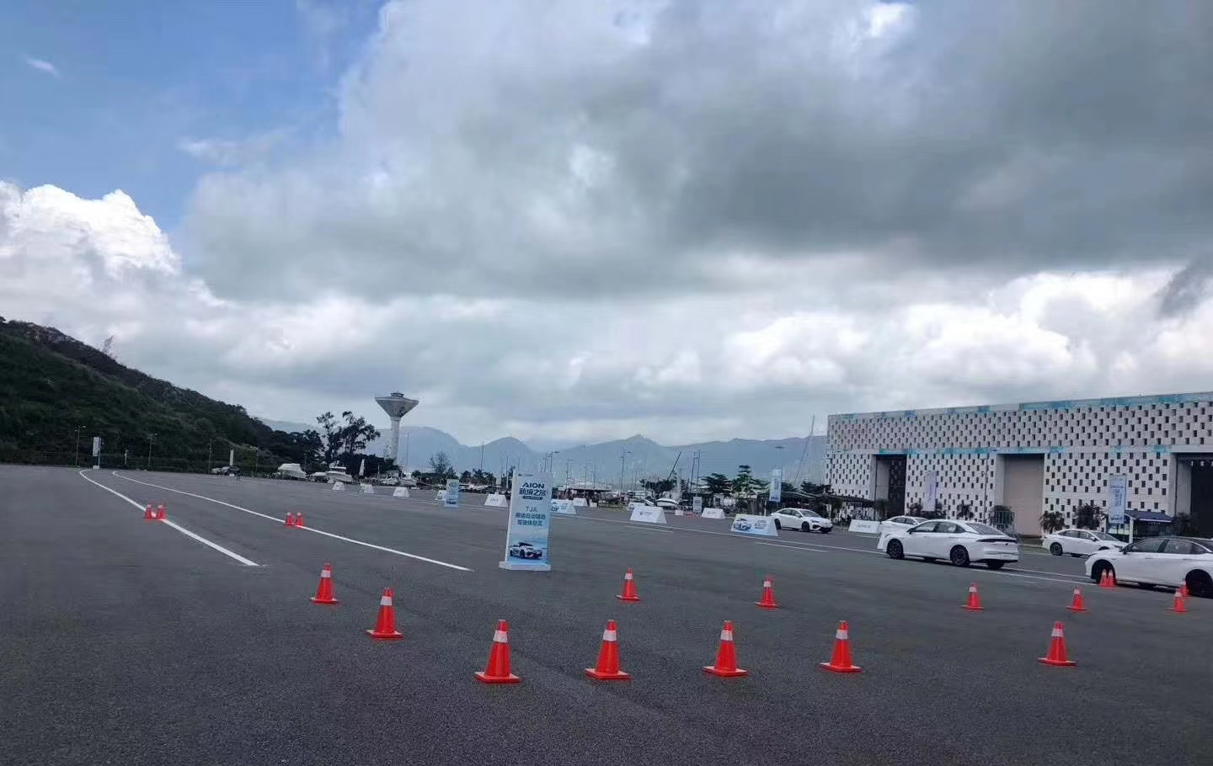
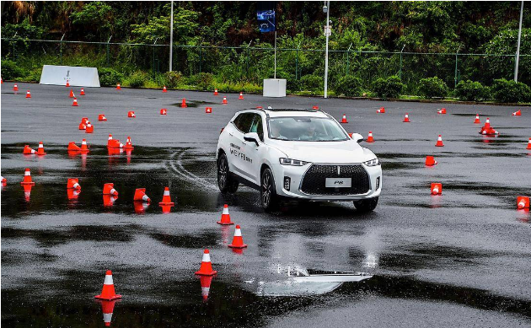
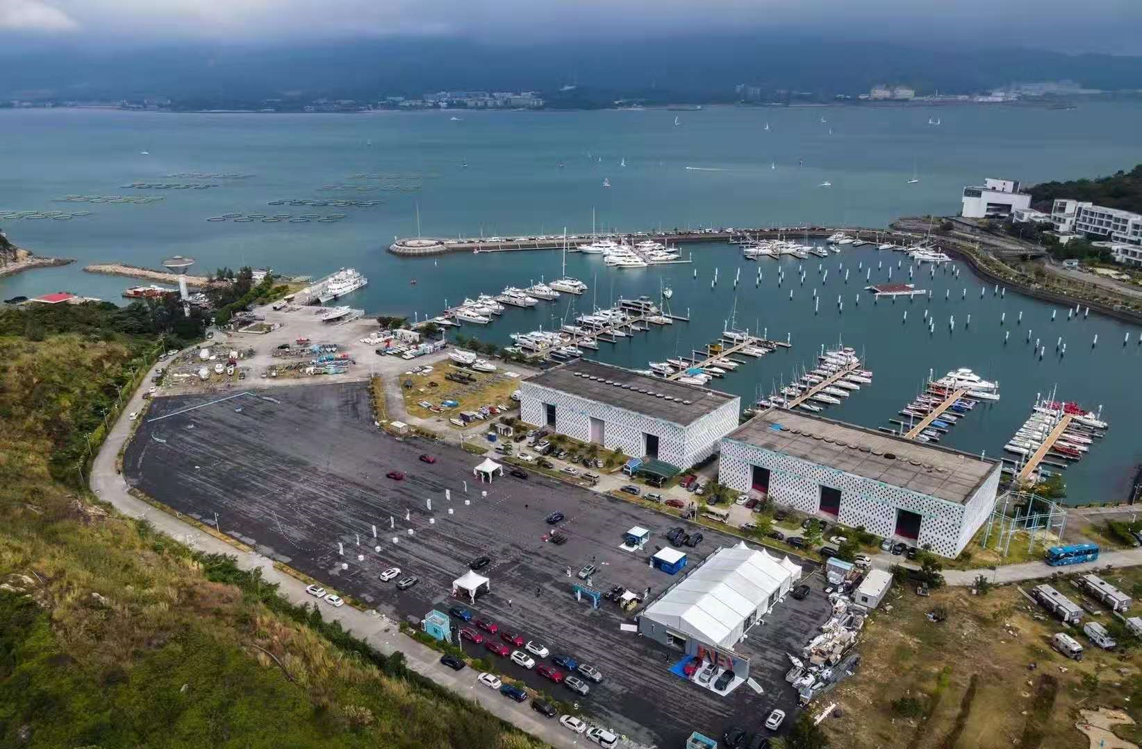
梅赛德斯奔驰试驾会
奥迪Q3体验试驾会
长城汽车WEY试驾会
广汽新能源试驾会
长城WEY试驾会
一汽大众探歌探梦之旅

